Slide 1
Krajské akční plánování
Národní ústav pro vzdělávání Podpora krajského akčního plánování
www.pkap.cz

Slide 2
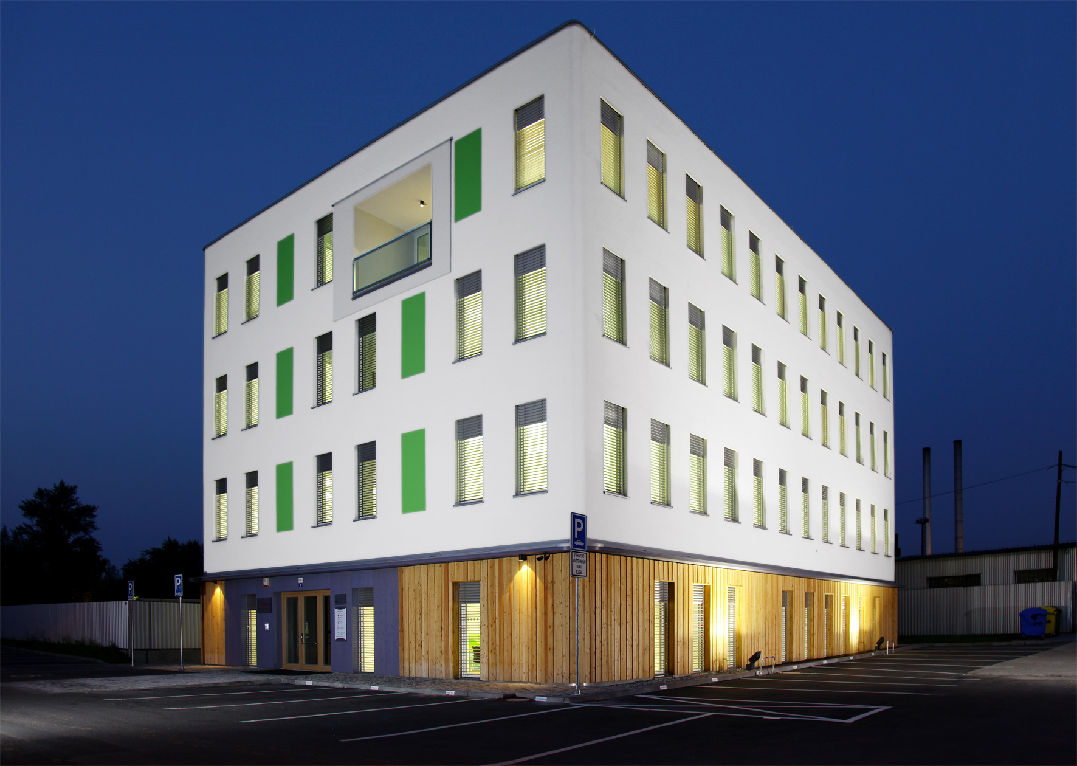
Notes:
2

Slide 3
Jaké jsou hlavní dokumenty a aktéři a k čemu směřují?
Strategie RR
Strategie VP 2020
ČR
IROP
OP VVV
Strategické oblasti
(oblasti intervencí)
Projekty krajů
Posílení
strategického plánování
efektivity systému řízení
zaměření na cíle a výsledky
Kraj
RAP
KAP
Další aktivity krajů
Projekty škol
Škola
Potřeby škol
ŠAP, PA
Další aktivity škol
Notes:
3

Slide 4
Jaké jsou klíčové oblasti (oblasti intervencí)?
Je stanoveno 6 oblastí povinných pro KAP a ŠAP (pro PA možno vybrat jen některé):
Rozvoj kariérového poradenství
Podpora kompetencí k podnikavosti, iniciativě a kreativitě
Podpora polytechnického vzdělávání
Podpora odborného vzdělávání včetně spolupráce škol a zaměstnavatelů
Rozvoj škol jako center dalšího profesního vzdělávání
Podpora inkluze
Dotazníkové šetření na SŠ zaměřené na stav a cíle v těchto oblastech ukázalo,
Že SŠ tyto oblasti v různé míře rozvíjejí a plánují rozvíjet,
přestože objektivní podmínky k tomu nejsou vždy příznivé.
Začínající programové období ESF by však mělo přispět k zlepšení těchto podmínek.
Tvorba ŠAP by měla být klíčovým východiskem v tomto procesu.
Notes:
4

Slide 5
Jaký je obecný princip metodické podpory projektu P-KAP?
Tvorba KAP
Realizační tým KAP
Odborní
garanti
v krajích
Analytické
a metodické
zázemí
Odborní
garanti
intervencí
Tvorba ŠAP a PA
Tým školy

Slide 6
Platformy podpory KAP?
Odborní garanti
v krajích
Komunikace
s RT KAP
Semináře
- Uplatňování
intervencí
- Výměna
zkušeností
při přípravě
a realizaci KAP
- Témata dle
poptávky krajů
- Příprava KAP II
(až 2018)
PS
Vzdělávání
Analytické
a metodické zázemí
Odborní garanti
intervencí
Workshopy
s řediteli škol
Minitýmy intervencí

Slide 7
Jaké jsou hlavní procesy při tvorbě KAP?
Analýza potřeb v území
Prioritizace potřeb
Sestavení
KAP
Analýza potřeb škol
Notes:
7

Slide 8
Krajský akční plán
Harmonogram
1) Krajský akční plán I 2016 – 2019
- vytvářen únor 2016 – září 2016
- září 2016 schválen MŠMT
- monitoring, shromažďování podkladů pro krajský akční plán II
2) Krajský akční plán II 2019 – 2022
- proces tvorby
- proces schvalování
- proces monitoringu a sběru dat
Notes:
8

Slide 9
Realizace KAP
Úroveň kraj
Realizace workshopů
Realizace tematických setkávání
Spolupráce s partnery v území
Vyhodnocování plnění KAP I
Shromažďování podkladů pro KAP II
Průběžná aktualizace podkladů (strategický rámec apod.)
Podíl na přípravě projektů implementujících KAP
Úroveň škol
Příprava plánů aktivit
Příprava školních akčních plánů
Realizace projektů
Notes:
9

Slide 10
Realizace KAP
Workshopy
Připraven cyklus workshopů sloužící k:
- představení výstupů krajského akčního plánu
- zformování jednotné představy o podporovaných intervencích
- výměna zkušeností a přenos příkladů dobré praxe
- sběr informací a dat pro nastavení KAP II
Tematická setkávání
Připraven cyklus tematických setkávání sloužících k:
- detailnímu představení konkrétní oblasti v rámci podporovaných témat prostřednictvím lektora
- výměna zkušeností a přenos příkladů dobré praxe
Notes:
10

Slide 11
Realizace KAP-ŠAP/PA
2016
Osobní motivační a vysvětlovací návštěvy odborných garantů P-KAP u ředitelů škol,
spojené s předáním Metodiky tvorby ŠAP a odkazu na videometodiku
a s nabídkou účasti při promítání videometodiky pro školní tým určený pro tvorbu ŠAP.
2017 (po uzavření výběrového řízení, předpoklad od ledna 2017)
1. série seminářů
Zaměřeno na přípravu ŠAP a PA
Bude nabídnuto všem školám, počty seminářů podle počtů škol v krajích.
2. série seminářů
Zaměřeno na jednotlivé oblasti intervencí podle zájmu škol.
2018
Zaměřeno na výměnu zkušeností, na tematické oblasti intervencí při naplňování ŠAP a PA na přípravu ŠAP II.
Notes:
11

Slide 12
Jaké budou platformy podpory ŠAP a PA?
Odborní garanti
v krajích
Workshopy s řediteli škol
Osobní návštěvy škol
Analytické
a metodické zázemí
Semináře
- Příprava ŠAP a PA
- Uplatňování intervencí
- Realizace ŠAP
- Výměna zkušeností
Odborní garanti
intervencí

Slide 13
Jaký je rozdí ŠAP a PA?
Pro tvorbu PA platí stejná pravidla a postupy jako pro tvorbu ŠAP.
Rozdíl mezi ŠAP a PA:
ŠAP - pro všechny povinné oblasti (+ příp. další nepovinné i vlastní)
PA - jen pro vybranou oblast nebo oblasti (povinné, nepovinné i vlastní)
PA podmínkou pro šablony (kromě 2016)
ŠAP podmínkou pro IPO či bonifikovaných šablon.
Notes:
13

Slide 14
Jaké byly vytvořeny analytické výstupy?
Zpracování výsledků dotazníkového šetření
První vlna šetření proběhla v období 25.11.2015 – 19.1.2016, v období 9.5.2016 – 30.6.2016 realizován dosběr – celková návratnost činí 98 %.
Pro každý kraj byl vytvořen detailní report s výsledky dotazníkového šetření v úplné a zkrácené podobě, vždy pro příslušný kraj.
Momentálně jsou připravovány podklady pro celorepublikovou analýzu a následně komparační analýzu výsledků.
Zpracování regionálně specifických dat
Pro každý kraj byly zpracovány výstupy obsahující informace o struktuře pracovní síly, vývoji vzdělanostní struktury a nezaměstnanosti.
Výstupy obsahují časové řady, které budou dále aktualizovány.

Slide 15
Jaké metodické materiály byly vytvořeny na podporu tvorby KAP?
Metodické listy pro jednotlivé fáze tvorby KAP
ML 01 – Analýza potřeb v území
ML 02 – Rámec pro investice do infrastruktury (+ ML 06 k jeho aktualizaci)
ML 03 – Analýza potřeb škol
ML 04 – Prioritizace potřeb
ML 05 – Sestavení krajského akčního plánu
ML 07 – Dokumentace krajského akčního plánu

Slide 16
Jaké metodické materiály byly vytvořeny pro podporu tvorby ŠAP a PA?
Základní metodika
Metodika tvorby školního akčního plánu
Příloha 1 k metodice - příklady částí ŠAP pro všechny povinné oblasti intervencí
Příloha 2 k metodice - šablona ŠAP
Příloha 3 k metodice - specifika PA oproti ŠAP
Příloha 4 k metodice - šablona PA
Školicí/metodické prezentace
Prezentace pro využití na workshopech s řediteli škol – kratší verze
Prezentace pro využití na workshopech s řediteli škol – delší verze
Videometodika „Proč a jak tvořit ŠAP a PA“
Jsou připraveny školicí prezentace pro prvé kolo seminářů k tvorbě ŠAP a PA

Slide 17
Děkuji Vám za pozornost.
Elena Pešková
Odborný garant pro Pardubický kraj
724652040
Elena.peskova@nuv.cz
Národní ústav pro vzdělávání Podpora krajského akčního plánování
www.pkap.cz

